Slide 1


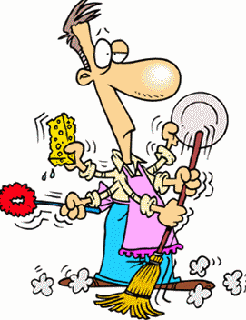

Chez moi, je dois ______.

Slide 2

Chez moi, je dois_______.

Slide 3
Je balaie.
Elle nettoie le lundi.
Maman débarasse la table.
Mes parents lavent les fenêtres.
En été, nous arrosons les plantes.

Slide 4
Mes frères vident la lave-vaisselle.
Mamie passe l’aspirateur.
Ma soeur promène le chien au parc.
Je range ma chambre le samedi.

